Slide 1

手把手教你学STM32
汉字显示实验
“原子哥”在线教学平台：www.yuanzige.com
技术支持论坛：http://www.openedv.com/forum.php

Slide 2
手把手教你学STM32
1，汉字显示原理介绍（了解）
2，编程实战（熟悉）
3，课堂总结
“原子哥”在线教学平台：www.yuanzige.com
技术支持论坛：http://www.openedv.com/forum.php

Slide 3
手把手教你学STM32
汉字显示原理
③ 得到字符的点阵数据
①
②
MCU
编码
字库
④ 根据点阵数据描点
LCD
单片机(MCU)先根据汉字编码(①,②)从字库里面找到该汉字的点阵数据(③)，然后通过描点函数，按字库取模方式，将点阵数据在LCD上画出来(④)，实现汉字显示。
“原子哥”在线教学平台：www.yuanzige.com
技术支持论坛：http://www.openedv.com/forum.php

Slide 4
手把手教你学STM32
1，汉字显示原理介绍（了解）
1，什么是GBK编码？
2，GBK编码规则
3，如何将汉字显示在LCD上？
4，任意汉字显示
“原子哥”在线教学平台：www.yuanzige.com
技术支持论坛：http://www.openedv.com/forum.php

Slide 5
手把手教你学STM32
1.1，什么GBK编码？
类似ASCII，GBK是一套汉字编码规则，采用双字节编码，共23940个码位，收录汉字和图形符号21886个，其中汉字（含繁体字和构件）21003个，图形符号883个
字符集 | 编码长度 | 说明
ASCII | 1个字节 | 拉丁字母编码，仅128个编码，最简单
GB2312 | 2个字节 | 简体中文字符编码，包含约6000多汉字编码
GBK | 2个字节 | 对GB2312的扩充，支持繁体中文，约2W多汉字编码
BIG5 | 2个字节 | 繁体中文字符编码，在台湾、香港用的多
UNICODE | 一般2个字节 | 国际标准编码，支持各国文字
参考资料：https://www.qqxiuzi.cn/zh/hanzi-gbk-bianma.php
“原子哥”在线教学平台：www.yuanzige.com
技术支持论坛：http://www.openedv.com/forum.php

Slide 6
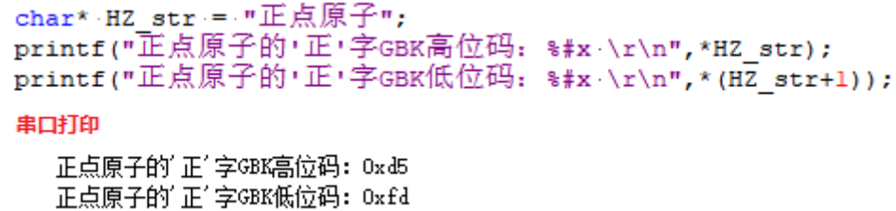
手把手教你学STM32
1.2，GBK编码规则
双字节编码，第一个字节：0X81~0XFE；第二个字节：0X40~0X7E，0X80~0XFE
字节 | 范围 | 说明
第一字节（高） | 0X81~0XFE | 共126个区（不包括0X00~0X80，以及0XFF）
第二字节（低） | 0X40~0X7E | 63个编码（不包括0X00~0X39，以及0X7F）
 | 0X80~0XFE | 127个编码（不包括0XFF）
第一个编码：0X8140，对应汉字：丂
第二个编码：0X8141，对应汉字：丄
第三个编码：0X8142，对应汉字：丅
第四个编码：0X8143，对应汉字： 丆
总共：126 X（63 + 127）= 23940个编码
“原子哥”在线教学平台：www.yuanzige.com
技术支持论坛：http://www.openedv.com/forum.php

Slide 7
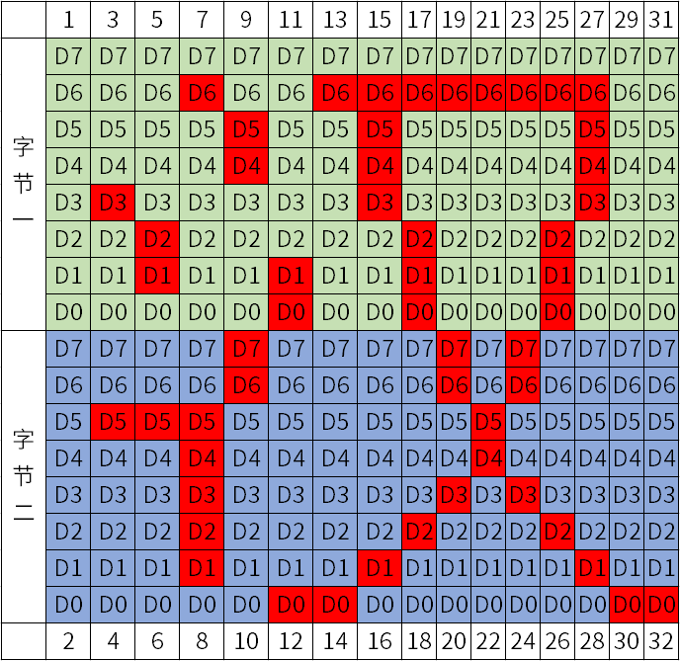
手把手教你学STM32
1.3，如何将汉字显示在LCD上？
1，显示汉字，同样先得有其点阵数据
2，所有汉字点阵数据的集合，叫字库
3，单片机根据点阵数据按取模方向进行描点还原
从上到下 从左到右 高位在前
16*16大小，“汉”字的点阵数据数组：
uint8_t hz_1616[]=
{
0x00,0x00,0x08,0x20,0x06,0x20,0x40,0x3E,
0x30,0xC0,0x03,0x01,0x40,0x01,0x78,0x02,
0x47,0x04,0x40,0xC8,0x40,0x30,0x40,0xC8,
0x47,0x04,0x78,0x02,0x00,0x01,0x00,0x01,
} ;
“原子哥”在线教学平台：www.yuanzige.com
技术支持论坛：http://www.openedv.com/forum.php

Slide 8
uint8_t temp, t1, t;
uint16_t y0 = y; /* 保存y的初值 */
for(t = 0; t < 32; t++) /* 总共32个字节，要遍历一遍 */
{
temp = hz_1616[t]; /* 依次获取点阵数据 */
for(t1 = 0; t1 < 8; t1++)
{
if(temp & 0X80) /* 这个点有效，需要画出来 */
lcd_draw_point(x, y, color);
else /* 这个点无效，不需要画出来 */
lcd_draw_point(x, y, g_back_color);
temp <<= 1; /* 低位数据往高位移位，最高位数据直接丢弃 */
y++; /* y坐标自增 */
if((y - y0) == 16) /* 显示完一列了 */
{
y = y0; /* y坐标复位 */
x++; /* x坐标递增 */
break; /* 跳出 for循环 */
}
}
}
汉字显示代码（精简）
点阵编码规则：
1，从上到下
2，从左到右
3，高位在前

Slide 9
手把手教你学STM32
1.4， 任意汉字显示
任意汉字显示的关键是要制作字库，有了字库就能实现任意汉字显示
1，字库制作
根据字体大小（12/16/24），制作对应的字库
2，编写任意汉字显示函数
根据字库生成方式，编写对应的汉字显示函数
“原子哥”在线教学平台：www.yuanzige.com
技术支持论坛：http://www.openedv.com/forum.php

Slide 10
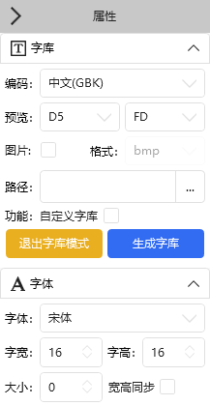
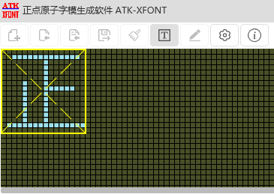
手把手教你学STM32
汉字字库制作（16*16）
使用正点原子字模生成软件ATK-XFONT软件制作汉字字库！
第2步，设置编码和字体大小，选择输出路径
第1步，进入字库模式
GBK编码，16*16大小
“原子哥”在线教学平台：www.yuanzige.com
技术支持论坛：http://www.openedv.com/forum.php

Slide 11
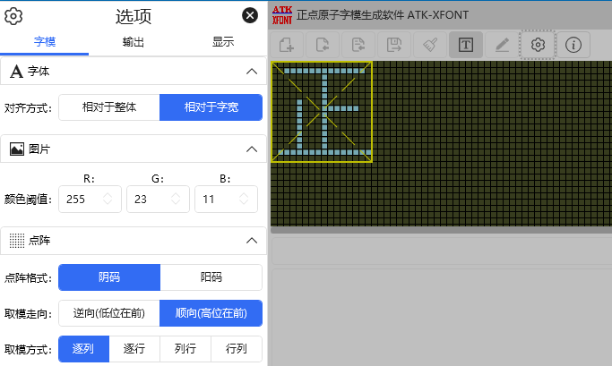
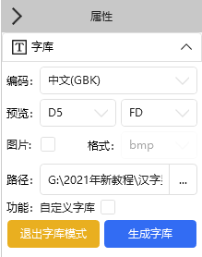
手把手教你学STM32
第3步，设置取模方式
第4步，生成字库
从上到下，从左到右，高位在前
“原子哥”在线教学平台：www.yuanzige.com
技术支持论坛：http://www.openedv.com/forum.php

Slide 12
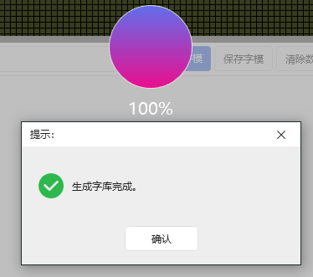
手把手教你学STM32
第5步，等待生成完成
大概需要几秒钟时间，大小：766080字节
第6步，将字库名字重命名为：GBK16.FON
然后，拷贝到TF卡，通过TF卡将字库更新到SPI FLASH里面备用！(汉字显示实验)
“原子哥”在线教学平台：www.yuanzige.com
技术支持论坛：http://www.openedv.com/forum.php

Slide 13
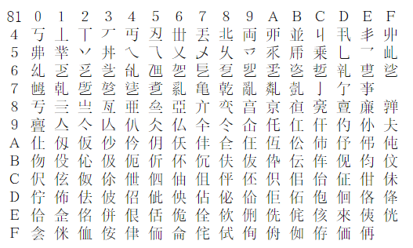
手把手教你学STM32
字库文件
汉字点阵大小： 12*12(24字节)、16*16(32字节)、24*24（72字节）
“原子哥”在线教学平台：www.yuanzige.com
技术支持论坛：http://www.openedv.com/forum.php

Slide 14
手把手教你学STM32
编写任意汉字显示函数
目标：能支持12*12、16*16、24*24大小的汉字显示
1，制作3个汉字字库
根据字体大小（12/16/24），制作对应的字库
2，通用汉字点阵大小计算
点阵大小： (size / 8 + ((size % 8) ? 1 : 0)) * (size)
3，修改汉字显示函数
添加字体大小参数，获取汉字点阵字库
“原子哥”在线教学平台：www.yuanzige.com
技术支持论坛：http://www.openedv.com/forum.php

Slide 15
手把手教你学STM32
汉字显示难点
获得汉字点阵相对位置
text_get_hz_mat函数实现这个过程
如何通过汉字编码在汉字字库里面查找对应汉字的点阵数据？
GBKL < 0x7F时，Hp = ((GBKH – 0x81) * 190 + GBKL – 0x40) * csize
GBKL > 0x7F时，Hp = ((GBKH – 0x81) * 190 + GBKL – 0x41) * csize
GBKH、GBKL分别代表GBK的第一个字节和第二个字节(也就是高字节和低字节)，csize代表单个汉字点阵数据的大小(字节数)，Hp为对应汉字点阵数据在字库里面的起始地址(假如是从0开始存放，如果是非0开始，则加上对应偏移量即可)。
从字库中获取到点阵数据后，按取模方式（从上到下、从左到右、高位在前）进行描点还原即可将汉字显示在LCD上。
“原子哥”在线教学平台：www.yuanzige.com
技术支持论坛：http://www.openedv.com/forum.php

Slide 16
手把手教你学STM32
1，汉字显示原理介绍（了解）
2，编程实战（熟悉）
3，课堂总结
“原子哥”在线教学平台：www.yuanzige.com
技术支持论坛：http://www.openedv.com/forum.php

Slide 17
手把手教你学STM32
2，编程实战（熟悉）
1、开发板例程源码进行解读
“原子哥”在线教学平台：www.yuanzige.com
技术支持论坛：http://www.openedv.com/forum.php

Slide 18
手把手教你学STM32
汉字显示程序思路
存字库(fonts.c)：
① 做好字库
② 将字库GBK12/16/24依次写入SPI FLASH连续地址：fonts_update_font();
③ 字库写入完毕之后，做标记：ftinfo.fontok = 0xAA
显示汉字(text.c)：
① text_show_string → text_show_font → text_get_hz_mat → 解析显示
“原子哥”在线教学平台：www.yuanzige.com
技术支持论坛：http://www.openedv.com/forum.php

Slide 19
手把手教你学STM32
typedef __PACKED_STRUCT
{
uint8_t fontok; /* 字库存在标志，0XAA，字库正常；其他，字库不存在 */
uint32_t ugbkaddr; /* unigbk的地址 */
uint32_t ugbksize; /* unigbk的大小 */
uint32_t f12addr; /* gbk12地址 */
uint32_t gbk12size; /* gbk12的大小 */
uint32_t f16addr; /* gbk16地址 */
uint32_t gbk16size; /* gbk16的大小 */
uint32_t f24addr; /* gbk24地址 */
uint32_t gbk24size; /* gbk24的大小 */
} _font_info;
fonts_update_font
fonts_update_fontx
12*1024*1024
SPI_FLASH
f
ugbk
gbk12
gbk16
gbk24
字库信息结构体用来保存字库基本信息：地址和大小等。
“原子哥”在线教学平台：www.yuanzige.com
技术支持论坛：http://www.openedv.com/forum.php

Slide 20
手把手教你学STM32
FATFS在使用长文件名时，会使用到ffunicode.c中的两个非常大的数组uni2oem936和oem2uni936，常规不做处理，占用非常大的flash(约172KB)。对于资源紧缺的MCU来说，十分不可取。
uni2oem936数组作用：unicode到gbk的转换对照表
oem2uni936数组作用：gbk到unicode的转换对照表
做法：① 通过C2B转换助手将数组变成bin文件即unigbk.bin，与字库一同存放于SPI_FLASH中
② 在工程中，使用myffunicode.c替换原先的ffunicode.c文件
myffunicode.c是在ffunicode.c基础上删除两个大数组，对ff_uni2oem和ff_oem2uni两个函数进行修改。
“原子哥”在线教学平台：www.yuanzige.com
技术支持论坛：http://www.openedv.com/forum.php

Slide 21
手把手教你学STM32
拓展：汉字显示代码移植
移植代码一般分为以下四个步骤：
1，功能需求分析
得知道哪部分代码才是我们最需要的？无关代码一律不要
2，移植相关源码
将我们需要的代码（.c/.h/函数）添加到自己的项目
3，修改报错和警告
编译查看结果，根据报错和警告一条条解决问题
4，测试验证
无错误，无警告以后，编写测试代码，验证是否OK
“原子哥”在线教学平台：www.yuanzige.com
技术支持论坛：http://www.openedv.com/forum.php

Slide 22
手把手教你学STM32
1，汉字显示原理介绍（了解）
2，编程实战（熟悉）
3，课堂总结
“原子哥”在线教学平台：www.yuanzige.com
技术支持论坛：http://www.openedv.com/forum.php

Slide 23
手把手教你学STM32
3，课堂总结
汉字显示实验（课堂总结）.pdf（脑图）
“原子哥”在线教学平台：www.yuanzige.com
技术支持论坛：http://www.openedv.com/forum.php

Slide 24

手把手教你学STM32
版权所有：广州市星翼电子科技有限公司
天猫店铺：https://zhengdianyuanzi.tmall.com
“原子哥”在线教学平台：www.yuanzige.com
技术支持论坛：http://www.openedv.com/forum.php

